Slide 1
Образы главных героев романа
А. С. Пушкина «Дубровский»
Автор: Доржиева Н.В., учитель русского языка и литературы

Slide 2
ЦЕЛЬ:
Составить галерею героев романа А. С. Пушкина «Дубровский» на основе

Slide 3
Основные этапы работы:
Проанализировать образы основных героев романа: К. П. Троекурова, А. Г. Дубровского, В. Дубровского, М. Троекуровой;
Изучить прототипы и архетипы героев;
Составить портретную характеристику героев;
Изучить произведения изобразительного искусства, киноискусства, созданные на основе романа А. С. Пушкина «Дубровский»;
Сгенерировать цифровые иллюстрации на основе составленных портретных характеристик героев.

Slide 4
Что такое прототип в литературе?
Это первоначальный образ, знакомый писателю в жизни или по историческим книгам, у которого заимствуются черты характера и внешности для создания литературного героя. Прототипами героев романа являются реальные современники А. С. Пушкина.
Благодаря использованию прототипов, авторы могут придать своим героям более глубокую историю, поведение и характеристики. Прототип помогает понять и воссоздать особенности реальных людей, исследовать их мотивы и действия

Slide 5
Смысловым помощником в интерпретации образа литературного героя может стать определение архетипа героя.
Архетип — это первоначальная модель, впервые сформированный исконный тип. Термин была разработан впервые Карлом Юнгом.
Это сочетание поступков, мыслей и целей, характерных для персонажа. Эти персонажи знакомы нам по мифам, легендам, сказкам, историям.

Slide 6
Что такое Нейросеть?
Нейросеть – это тип машинного обучения, при котором компьютерная программа имитирует работу человеческого мозга.
Поддавшись тренду и загрузив в онлайн приложение «Акулы нейронных сетей» описание героев и отрывки из романа мы получили цифровые иллюстрации.

Slide 7
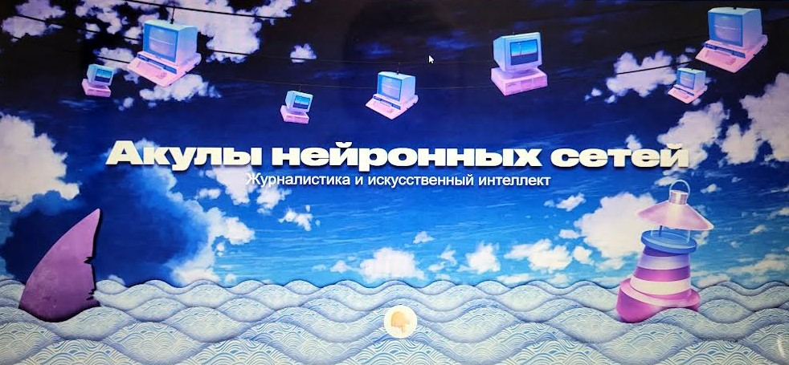
https://myneuralnetworks.ru/generating_images_from_text/

Slide 8
Интерпретация романа в разных видах творчества

Slide 9
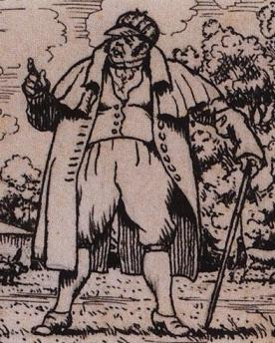
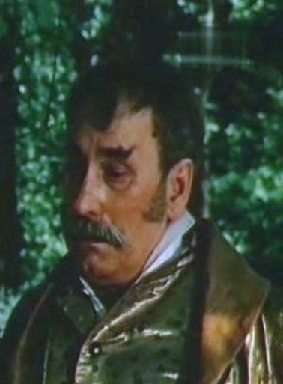
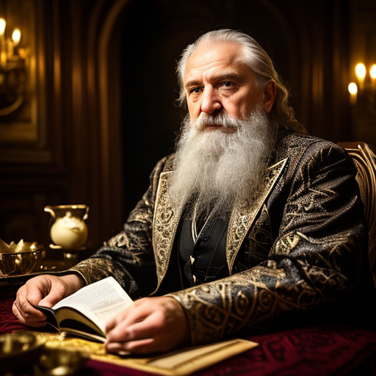
Кирила Петрович Троекуров
Художественные
иллюстрации
Образы из
кинокартин
Цифровые
иллюстрации

Slide 10
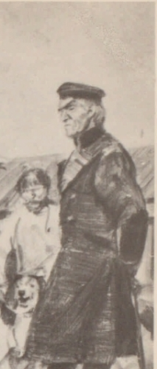
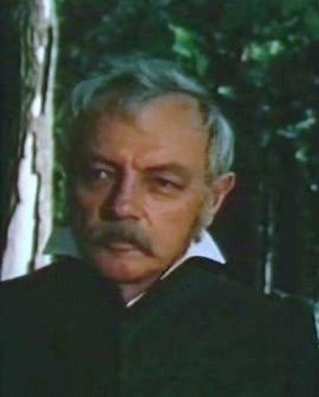
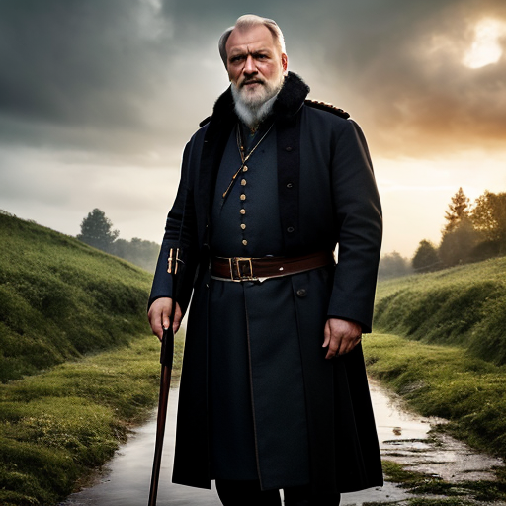
Андрей Гаврилович Дубровский
Художественные
иллюстрации
Образы из
кинокартин
Цифровые
иллюстрации

Slide 11
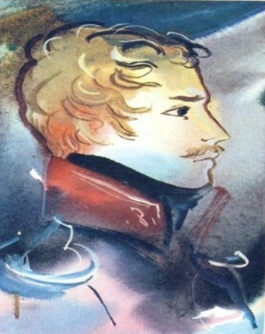
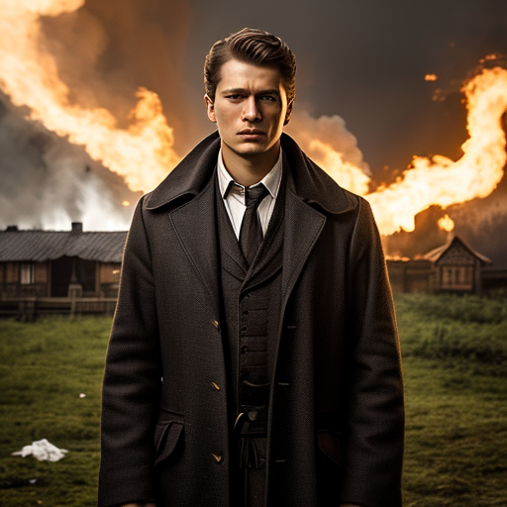
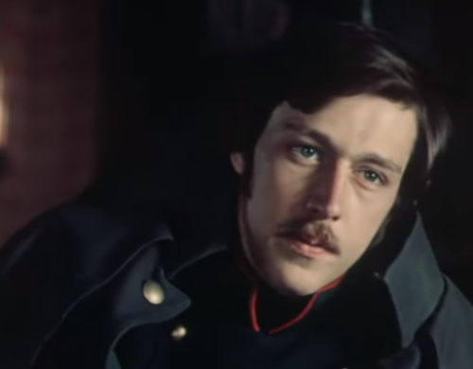
Владимир Дубровский
Художественные
иллюстрации
Цифровые
иллюстрации
Образы из
кинокартин

Slide 12
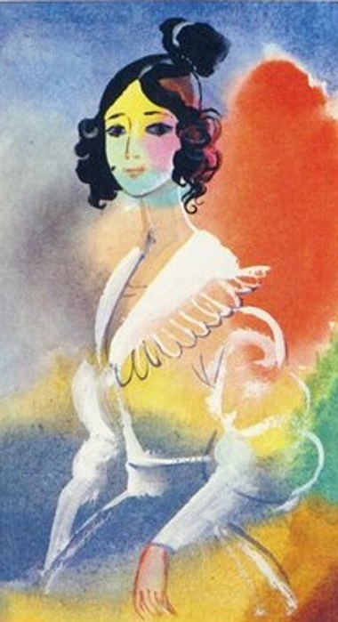
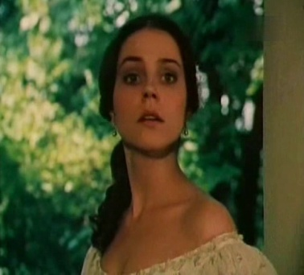
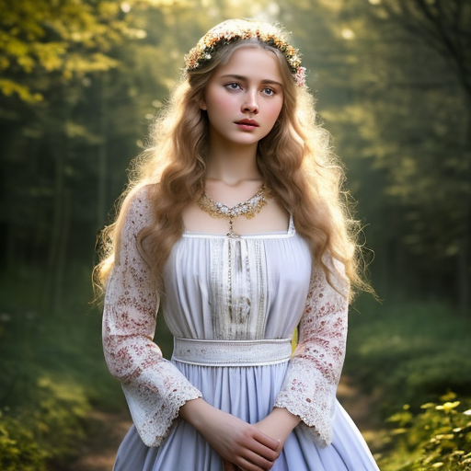
Маша Троекурова
Художественные
иллюстрации
Образы из
кинокартин
Цифровые
иллюстрации

Slide 13
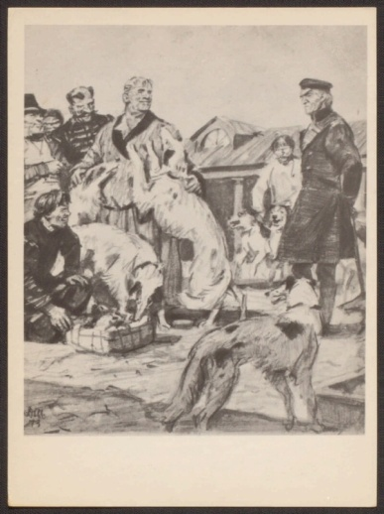
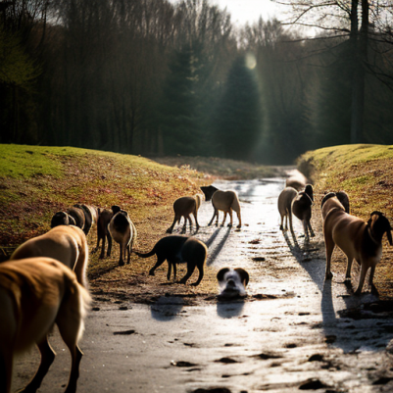
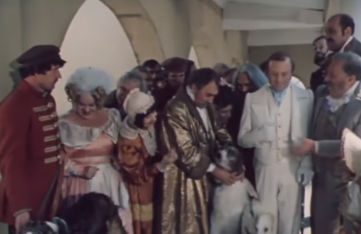
Троекуров на псарне
Художественные
иллюстрации
Цифровые
иллюстрации
Образы из
кинокартин

Slide 14
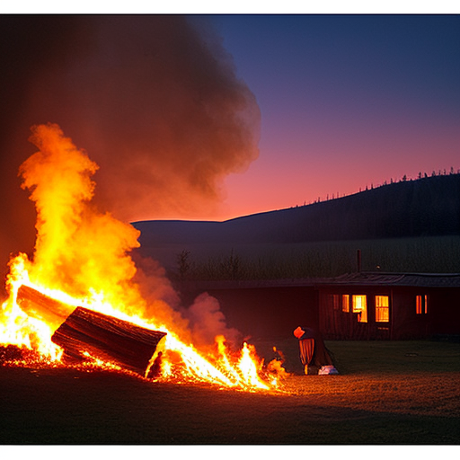
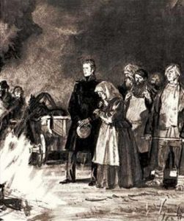
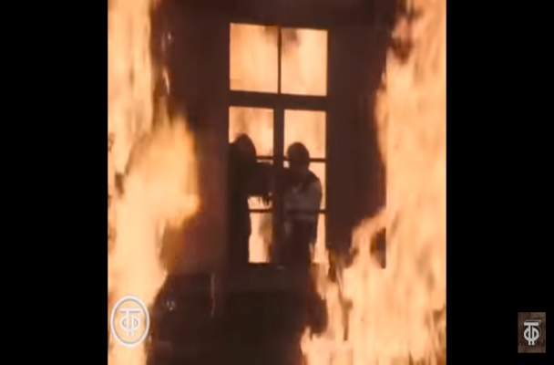
Пожар в усадьбе
Цифровые
иллюстрации
Художественные
иллюстрации
Образы из
кинокартин

Slide 15
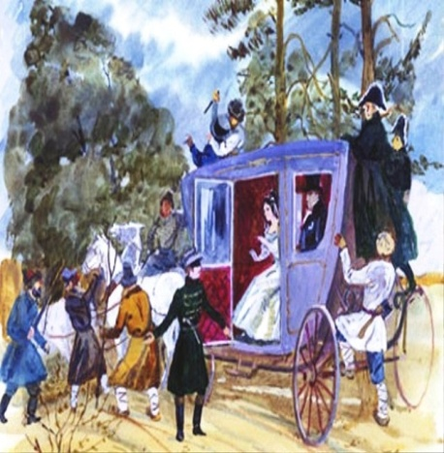
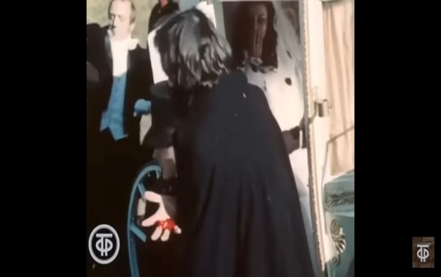
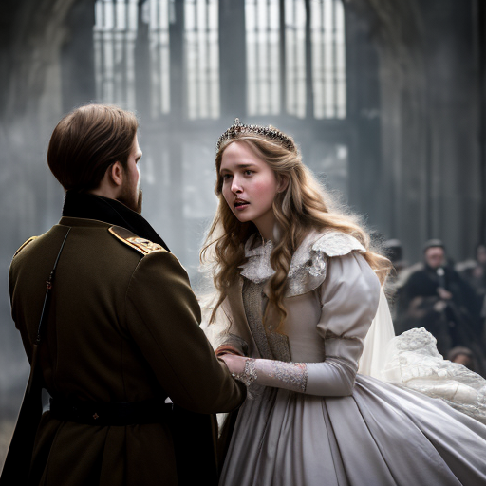
Спасение Маши
Художественные
иллюстрации
Образы из
кинокартин
Цифровые
иллюстрации

Slide 16
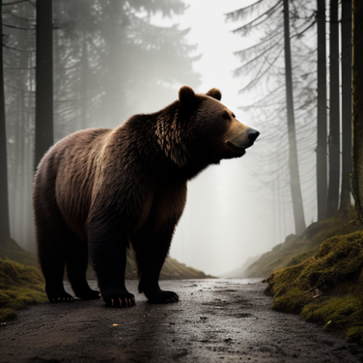
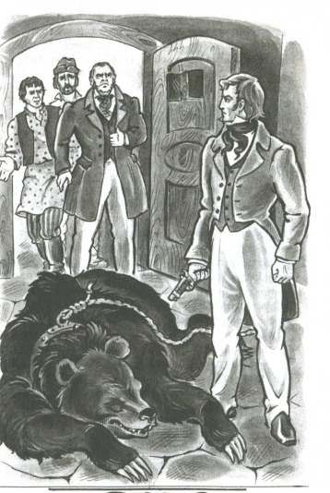
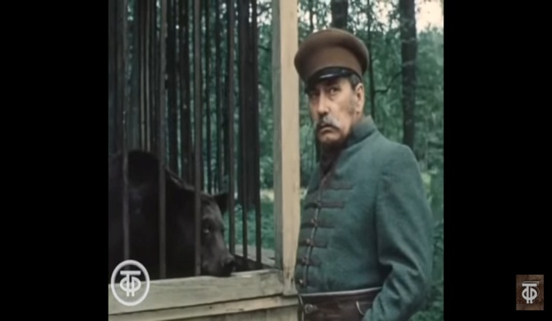
Дефорж и медведь
Цифровые
иллюстрации
Художественные
иллюстрации
Образы из
кинокартин

Slide 17
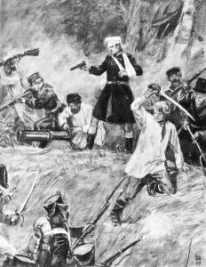
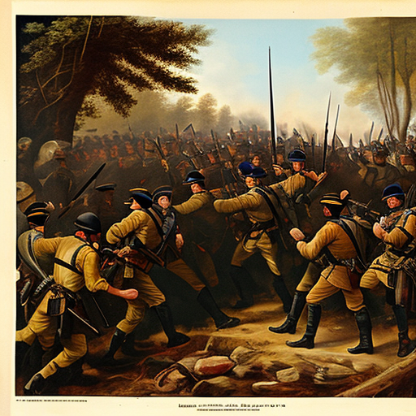
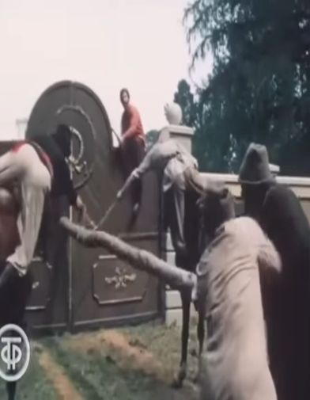
Последний бой
Художественные
иллюстрации
Цифровые иллюстрации
Образы из
кинокартин

Slide 18
СПАСИБО ЗА ВНИМАНИЕ

